Slide 1
Workshop guide
Facilitator:
Read notes to prepare. See English file.
Amend slides if needed.
Ready the family-facing materials.
Display slide 2 as families arrive.
Say and count syllables

Slide 2
說和數音節

Slide 3
議程
歡迎
閱讀提示
「我學會了怎麼樣在語句中加上難詞！」
練習時間
反思與更新

Slide 4
工作坊指引
做好準備。
保持專注。
保持禮貌。
提出問題。

Slide 5
說和數音節
1
2
3
聆聽單詞。
說出單詞。
聆聽並感受單詞中的音節，算出音節的數量。
這有助於孩子聽到單詞中的聲音，這是解讀的重要部分！

Slide 6
查看文學術語
音節
單詞中的「節拍」

Slide 7
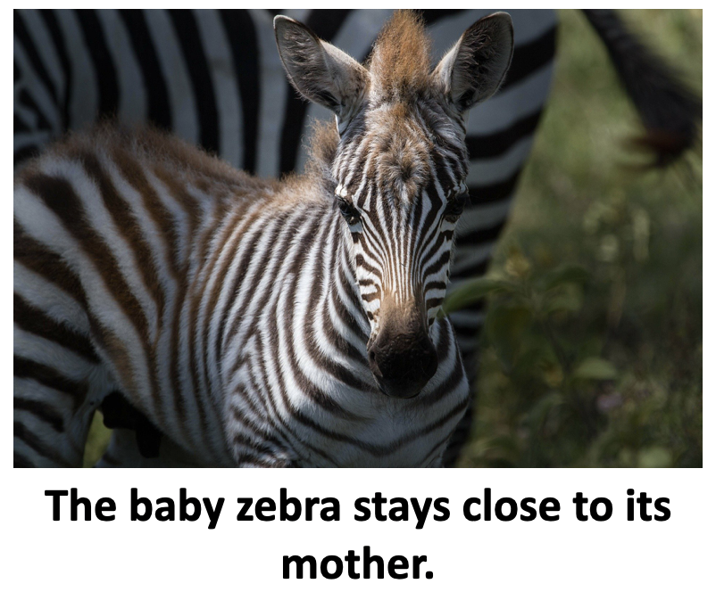
聆聽單詞
小技巧和竅門
首先，選擇朋友或家人的名字。
讓孩子選出這個單詞！

Slide 8
說出單詞
小技巧和竅門
孩子：Zebra。
成人：讓我們玩「zebra」這個單詞吧。您聽到了嗎？您能說出「zebra」嗎？
請記住，我們正在學習口頭語言，而不是書面語言。

Slide 9
聆聽並感受單詞中的音節，算出音節的數量
小技巧和竅門
ze/bra
用身體去「感受」這個單詞的節拍。
您可以拍手、跺腳或打響指。發揮想象力！

Slide 10
練習一下
小技巧和竅門
將手放在下巴下方。當您說這個單詞時，請注意下巴的每次下降。這就是音節！
bubble
chicken
apple
car
umbrella
您孩子的名字

Slide 11
多語言家庭
給很多鼓勵，幫助培養閱讀能力
將此策略用於任何語言的書籍

Slide 12
閱讀=對話
您的名字有多少個音節？
您能拍出/用響指打出/踩出音節嗎？
您能仔細聽單詞中的節拍嗎？

Slide 13
練習時間
1
聆聽單詞和說出單詞。
有問題就告訴我！
2
聆聽並感受單詞中的音節，算出音節的數量。
3
當孩子持續努力時，祝賀他們！

Slide 14
反思
對這個閱讀技巧還有疑問嗎？
轉身與您的孩子交談：我們準備好在家嘗試這個閱讀技巧了嗎？
請分享您如何在家中使用此技巧。
您的問題將對房間裡的其他人有所幫助！

Slide 15
有目的的玩耍 -> 學習
提問和有意義的對話是閱讀的基礎！
單
詞
參與
準確度
享受和參與
解析單字
理解力
流暢度
理解故事
聽起來像故
事講述者

Slide 16
請給我們反饋
您的意見能改善我們合作的成效！

